Slide 1
Analise preditiva de Churn com ênfase em técnicas de Machine Learning: Uma Revisão
Dissertação submetida a Escola de Matemática Aplicada como requisito parcial para a obtenção do grau de Mestre em Modelagem Matemática da Informação.
Área de Concentração: Modelagem e Análise da Informação.
Mestrando: Pedro Henrique Schneider
Orientador: Renato Rocha Souza
Co-Orientador: Antonio Carlos Saraiva Branco

Slide 2
Agenda
INTRODUÇÃO
CENÁRIO
O PROBLEMA
MOTIVAÇÃO
OBJETIVO
REFERENCIAL TEÓRICO
CRM
CHURN
DATAMINING
MACHINE LEARNING E SUAS TÉCNICAS
METODOLOGIA
RESULTADOS
CONCLUSÕES

Slide 3
introdução

Slide 4
Cenário
Nas últimas duas décadas cresce a importância dada às áreas de relacionamento com clientes (CRM).
Rápido crescimento da internet e de suas tecnologias associadas.
Aumento das oportunidades de ações de marketing das empresas, transformando a forma de relacionamento entre as empresas e seus clientes.

Slide 5
O Problema
Churn de clientes – evasão de clientes de uma base.
Representa diretamente perda de receita para as empresas.
Valor de aquisição de um novo cliente pode ser 5 vezes, 10 vezes ou até 20 vezes maior que o custo de retenção do mesmo, segundo estudos. [Hung, Yen and Wang (2006), Huang, Kechadi and Buckley (2012), Liou (2009)]

Slide 6
Motivação
Datamining e Machine Learning representam áreas de conhecimentos com grande abrangência de técnicas para os processos de CRM, e em especial no contexto deste trabalho, para predição do Churn.

Slide 7
Objetivo
Trazer à luz os estudos já existentes nesse campo, consolidando o que há do estado da arte em pesquisas desta área e de forma significativa contribuir como uma referência para futuras aplicações e pesquisas nesta área.
Ser o primeiro com foco em documentos que estudam, não exclusivamente, a perda ou retenção de clientes por técnicas de Machine Learning e sem nenhum tipo de restrições.
Ser o primeiro a classificar os documentos por influência através das citações entre os documentos.

Slide 8
Referencial Teórico

Slide 9
CRM
Consiste em um conjunto de processos de suporte ao negócio, para criar um relacionamento mais longo e mais rentável com os clientes.
Informações dos clientes em forma de dados e tecnologia da informação formam a base destes processos.
Informações provenientes dos próprios clientes quando do contato por diversas áreas de relacionamento com as empresas, tais como marketing, vendas, serviços e suportes.
Foco no processo de retenção do cliente. Gerenciamento do Churn.

Slide 10
Churn
Medida do número de indivíduos ou itens que se deslocam para fora de um grupo coletivo ao longo de um período de tempo específico.
Clientes ou assinantes: significa a quantidade de clientes que deixaram a base num determinado período de tempo.
Nível de insatisfação, melhores preços praticados por competidores, melhores performances de vendas dos competidores, ou outras razões que tenham a ver com o ciclo de vida do cliente.
Customer Life Time e Customer Life Time Value –CLTV.
Taxa de sobrevivência.

Slide 11
Datamining
“o processo de extração de padrões escondidos de grandes conjuntos de dados usando estatística, matemática, inteligência artificial e técnicas de aprendizado de máquina.” [Berson,
Smith and Thearling (2000)]
“extração preditiva de informação oculta a partir de grandes bases de dados.”[Thearling (1999)]
“permitem a transformação dos dados brutos em conhecimento do negócio.”[Lejeune (2001)]

Slide 12
Datamining Vs Machine Learning
Empregam em geral os mesmos métodos e se sobrepõem de forma significativa. Porém com objetivos um pouco diferentes.
ML: reproduzir o conhecimento conhecido; DM: descoberta de conhecimento até então desconhecido.
Ou ainda: ML: concentra-se em previsão e classificação, a partir de um conjunto de dados de treinamento. DM: foca-se na descoberta de propriedades não conhecidas dos dados.
Churn: Classificação, Aprendizagem supervisionada.
Ênfase ao termo Machine Learning.

Slide 13
Machine Learning
Aprendizagem supervisionada, o modelo é apresentado a exemplos de entradas onde suas saídas desejadas são conhecidas, ou seja, dados históricos conhecidos. O objetivo é aprender uma regra geral que mapeia entradas e saídas.
Classificação, é um dos modelos mais comuns e mais utilizados de Machine Learning. Tem o objetivo de identificar a que categoria pertence uma nova observação.

Slide 14
Árvores de Decisão
Método de classificação muito usado em Machine Learning.
Estrutura do tipo fluxograma em “árvore”.
Indução de cima para baixo.
Algoritmo guloso. Busca escolher em cada passo a variável que melhor divide o conjunto de dados, com base em um teste de valor de atributo.
Na análise de Churn, assume-se que exista apenas uma única variável destino para a classificação. Cada elemento do domínio da classificação representa uma classe. Tem-se então uma classe representada por “Churn”', e outra classe “No Churn”.

Slide 15
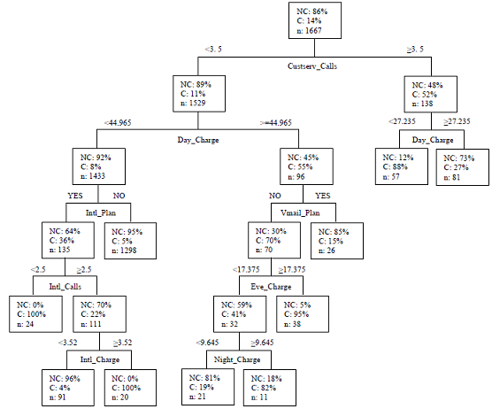
Árvores de Decisão Exemplo: Telecom Churn

Slide 16
Árvores de Decisão Por que os classificadores de Árvores de decisão são tão populares?
Uma variável de classificação, cada elemento deste domínio representa uma classe. Tem-se então uma classe representada por “Churn”', e outra classe “No Churn”.
Em geral não requer muito conhecimento da técnica nem configurações de parâmetros.
Apropriadas para descoberta de conhecimento exploratória.
Representação em forma de árvore é intuitiva e, geralmente, fácil de assimilar.
Aprendizagem e classificação, rápidas.
Boa precisão

Slide 17
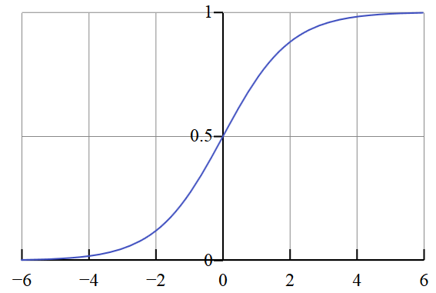
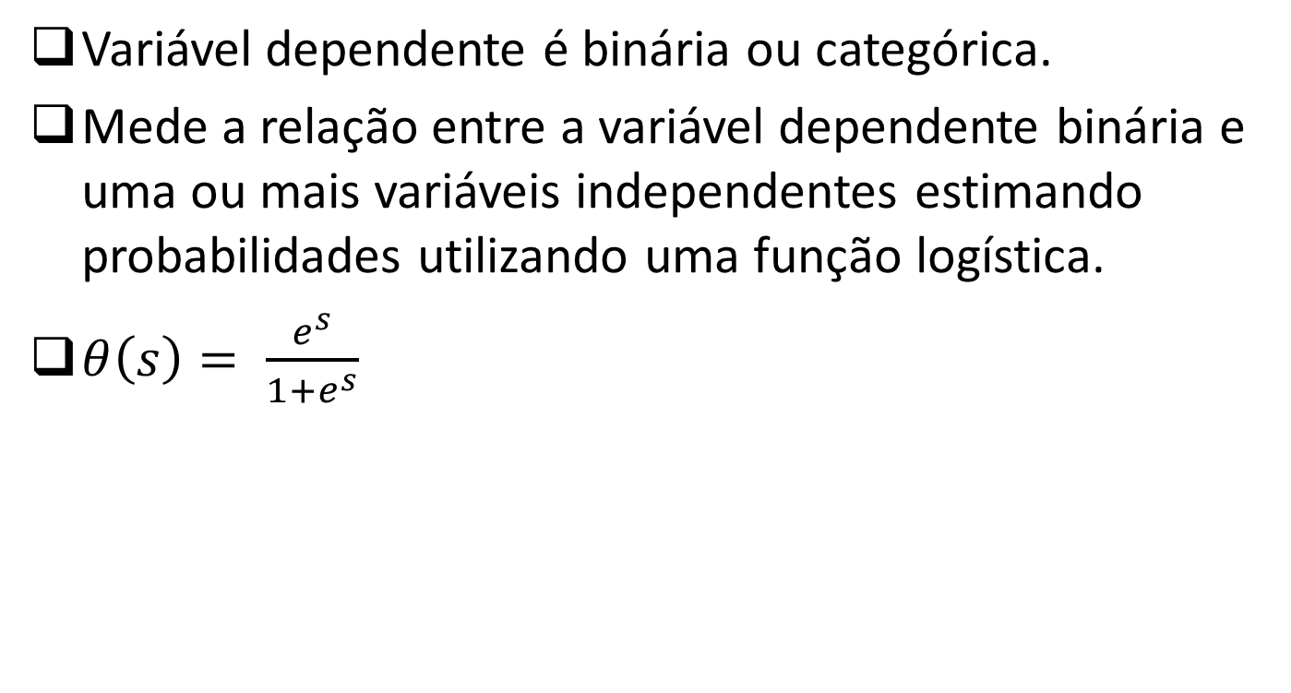
Regressão Logística
Variável dependente é binária ou categórica.
Mede a relação entre a variável dependente binária e uma ou mais variáveis independentes estimando probabilidades utilizando uma função logística.
$θ\left(s\right)= \frac{e^{s}}{1+e^{s}}$

Slide 18
Regressão Logística
Saída entre [0,1]. Interpretado como a probabilidade para um evento binário.
Probabilidade de “Churn”' ou “No Churn”.
Simplicidade.
Facilidade de interpretação.
Boa acurácia;

Slide 19
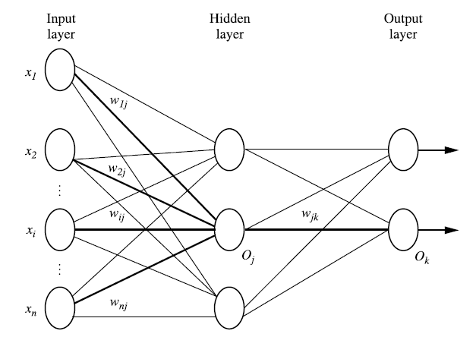
Redes Neurais
Sistemas de neurônios interconectados, adaptativos, capazes de aproximar funções não lineares e capazes de aprender.
Tipicamente definida por três tipos de atributos:
Neurônios e pesos de suas conexões.
Estrutura de interligações entre camadas.
Algoritmo de aprendizagem. (ex: PLA, GD, Backpropagation)

Slide 20
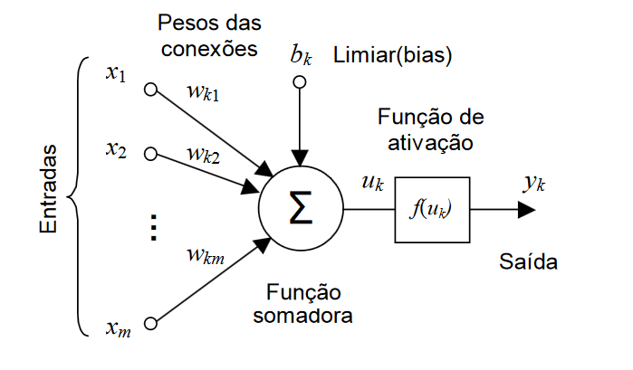
Redes Neurais
No caso dos neurônios, as principais partes são:
As sinapses, caracterizadas pelos seus pesos associados.
A função de combinação (ex: somadora).
A função de ativação. (ex: Logística , TangenteH).

Slide 21
Redes Neurais
Utilizadas para problemas de classificação.
Cada unidade de saída pode ser utilizada para representar duas classes.
Única unidade de saída, para representar a classe ``Churn'' e ``No Churn''.
Negativo: longos períodos de treinamento, falta de interpretabilidade.
Positivo: robustas aos ruídos, aos casos onde as relações entre os parâmetros não são bem conhecidas, alto grau de paralelismo e boas precisões.

Slide 22
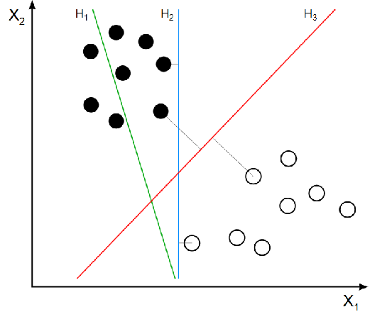
Support Vector Machine
Modelos supervisionados para classificações lineares e não lineares.
Busca o hiperplano de separação ideal.
Hiperplano ideal, baseado nos vetores de suporte e suas margens.

Slide 23
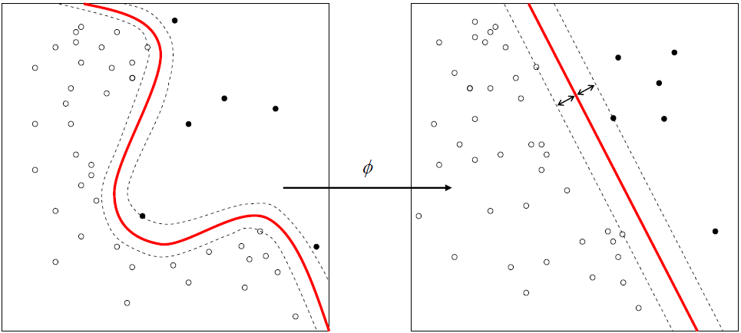
Support Vector Machine
Conjuntos não linearmente separáveis.
Mapeamento para uma dimensão maior.
Dados a partir de duas classes podem sempre ser separados por um hiperplano. (Classes: Churn e No Churn).

Slide 24
Support Vector Machine
Dados a partir de duas classes podem sempre ser separados por um hiperplano. (Classes: Churn e No Churn).
Modelo mais recente, apresentando resultados com boa precisão.
Embora considerado lento, pode lidar com bases de grandes dimensões.

Slide 25
Random Forest
Método de aprendizagem combinado (Ensemble).
Agregação ``bootstrap'‘ de várias Árvores de Decisão.
Retorna a Moda das várias Árvores.
“Carona” com a popularidade e benefícios da Árvore de Decisão.
Diminui a variância e melhora o overfitting. Robusta a ruídos.
Perda de Interpretabilidade.

Slide 26
Random Forest
Método de aprendizagem combinado (Ensemble).
Agregação ``bootstrap'‘ de várias Árvores de Decisão.
“Carona” com a popularidade e benefícios da Árvore de Decisão.
Diminui a variância e melhora o overfitting. Robusto a ruídos.
Perda de Interpretabilidade.

Slide 27
Outras Técnicas Encontradas
Bootstrap aggregating (bagging) e Boosting.
Naive Bayes.
Datamining Evolutivo.
Análise de Sobrevivência.
Análise de Redes Sociais.
K-NN.
Modelos de Markov.
Redes Bayesianas.
E mais...

Slide 28
Metodologia

Slide 29

Metodologia

Slide 30
Metodologia “Highlights”
Busca livre através do Google, sem direcionamento para repositórios ou periódicos.
Apenas acesso gratuito aos documentos.
Conexões: Residencial e FGV.
Artigos sem exclusividade ao Churn.
Flexibilização das técnicas.
Base inicial de 20 artigos e realimentação.
Critérios de parada.
80 artigos compondo a base final.

Slide 31
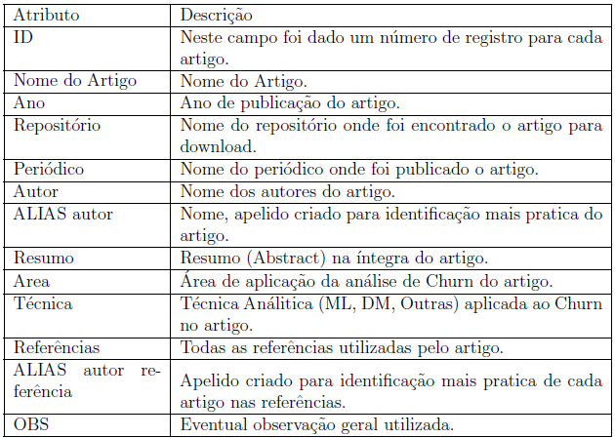
Metodologia “Highlights”
OBS: Atributo ``ALIAS autor referência''. Criado, para contar o número de citações. (Excel)

Slide 32
Resultados

Slide 33
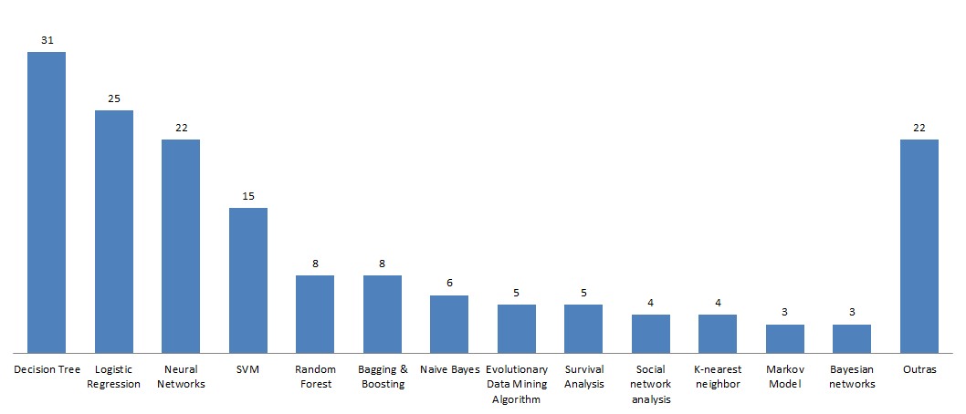
Classificação por Técnicas de Machine Learning Empregadas

Slide 34
Classificação por Técnicas de Machine Learning Empregadas
Total de 161 ocorrências de técnicas encontradas.
Árvores de Decisão 19% (31), Regressão Logística com 16% (25) e Redes Neurais 14% (22).
Destaque das duas primeiras: simplicidade, eficientes em análises qualitativas e fácil interpretação.
Redes Neurais: eficiência de resultados superando a complexidade.
SVM: mais recente e eficiente;
Random Forest, custo-benefício da agregação.
Diferentes técnicas simultaneamente.

Slide 35
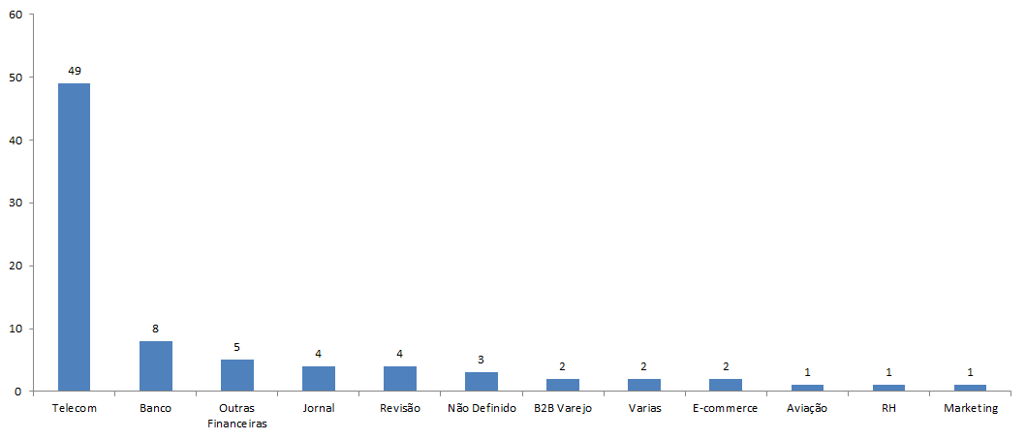
Classificação por Área de aplicação

Slide 36
Classificação por Área de aplicação
Área de Telecomunicações representando 60% do total de 82 ocorrências.
Financeira com 16% , divididos entre 10% de Bancos e 6% de outras áreas que não Bancos.
Telecom: alta competitividade, grande volume de dados gerados e conexões de dados de milhões de usuários.
Dados mais acessíveis que da área Financeira.

Slide 37
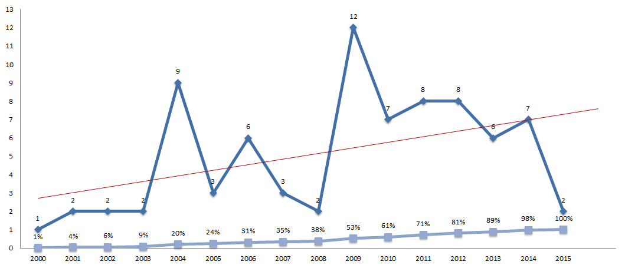
Classificação por Ano de Publicação

Slide 38
Classificação por Ano de Publicação
Sem restrições, primeiro artigo, ano 2000. Hipóteses:
Primeiros estudos de análise de Churn (menos provável).
Termos Datamining e/ou Machine Learning.
Primeiras publicações do Tema.
Tendência de crescimento maior a partir de 2009. Justificativas:
Aumento na competitividade.
Evolução da internet, computadores e dispositivos móveis pessoais.
Evolução da tecnologia de armazenamento e processamento.
Amadurecimento e disseminação do conhecimento.
Valores 2008 e 2015 fora da tendência.
2008 justificativa não encontrada.
2015: ou início de saturação, ou coleta de artigos feita em 2015.

Slide 39
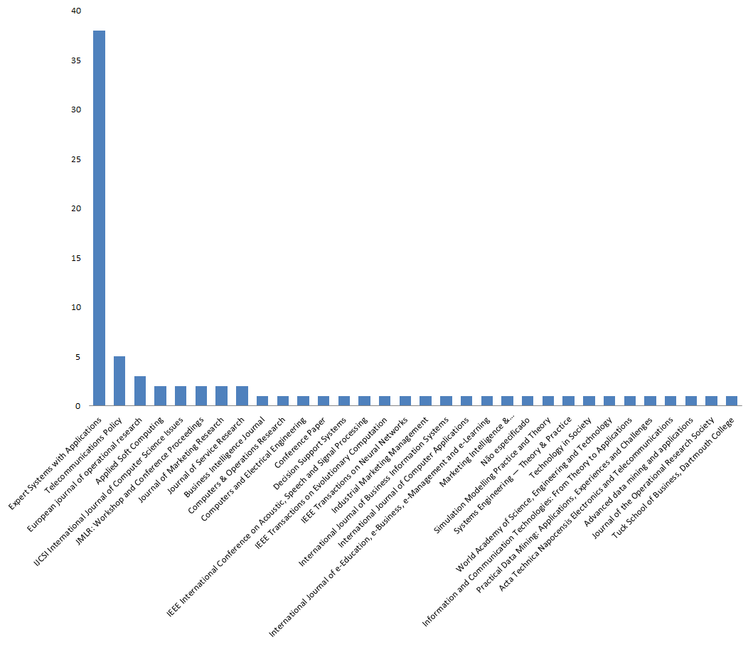
Classificação por Periódico

Slide 40
Classificação por Periódico
Total de 32 diferentes periódicos.
Expert Systems with Applications (48%), Telecommunications Policy (6%) e European Journal of Operational Research (4%).
Esperava-se: distribuição mais equilibrada; Periódicos de telecomunicações.
Características deste periódico.
“um periódico internacional arbitrado cujo foco é a troca de informações relativas aos sistemas especialistas e inteligentes aplicados na indústria, governo e universidades em todo o mundo.”
Metodologia utilizada. Em geral, há uma tendência de que artigos publicados em um periódico cite outros artigos publicados no mesmo periódico.

Slide 41
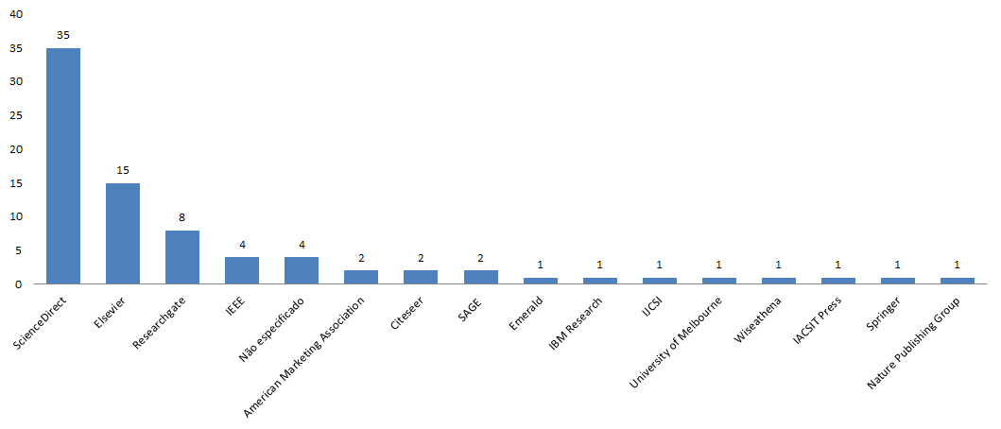
Classificação por Repositório

Slide 42
Classificação por Repositório
4 repositórios concentraram quase 80% dos artigos, são eles: ScienceDirect (44%), Elsevier (19%), Researchgate (10%) e IEEE(5%).
ScienceDirect é uma solução digital do Elsevier.
Também esperava-se uma melhor distribuição.
Concentração de periódicos encontrada na classificação anterior, isso poderia vir a explicar diretamente a concentração dos repositórios.
E Vice-Versa!

Slide 43
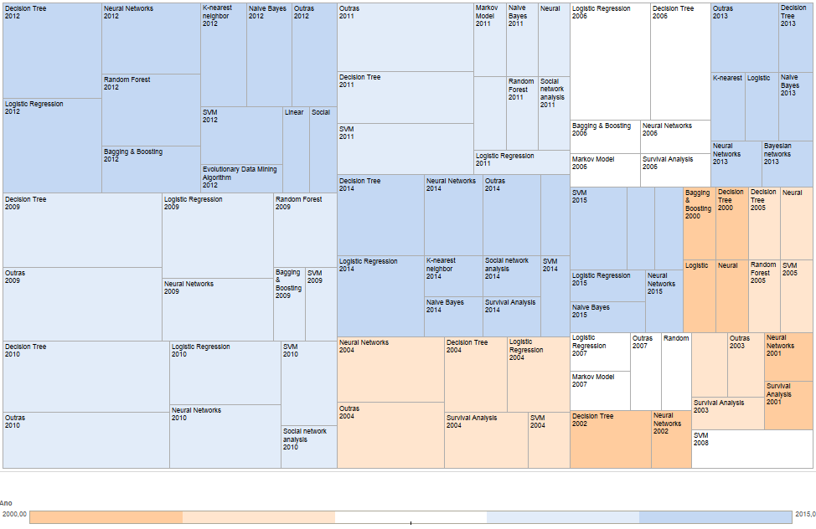
Classificação por Ano & Técnicas de Machine Learning

Slide 44
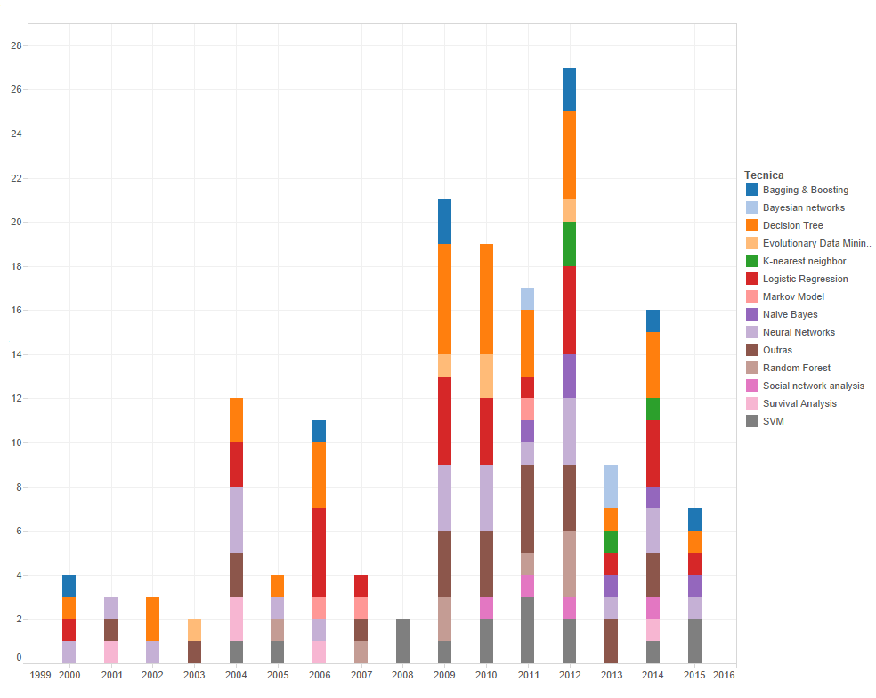
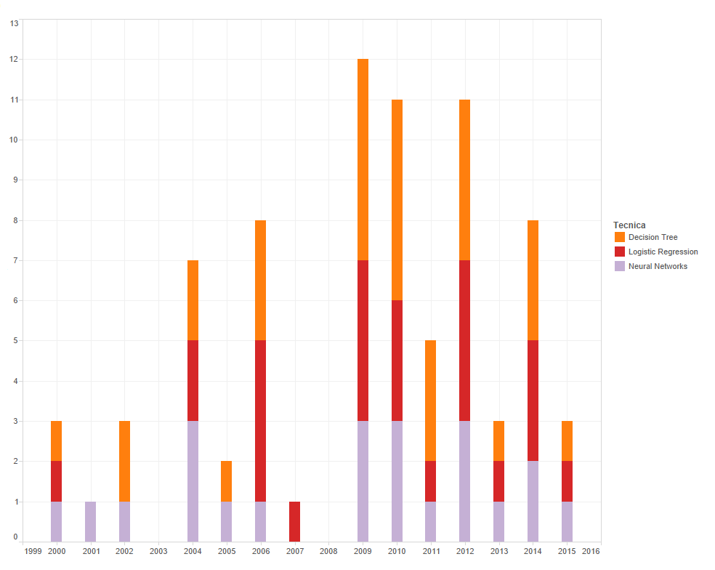
Classificação por Ano & Técnicas de Machine Learning

Slide 45
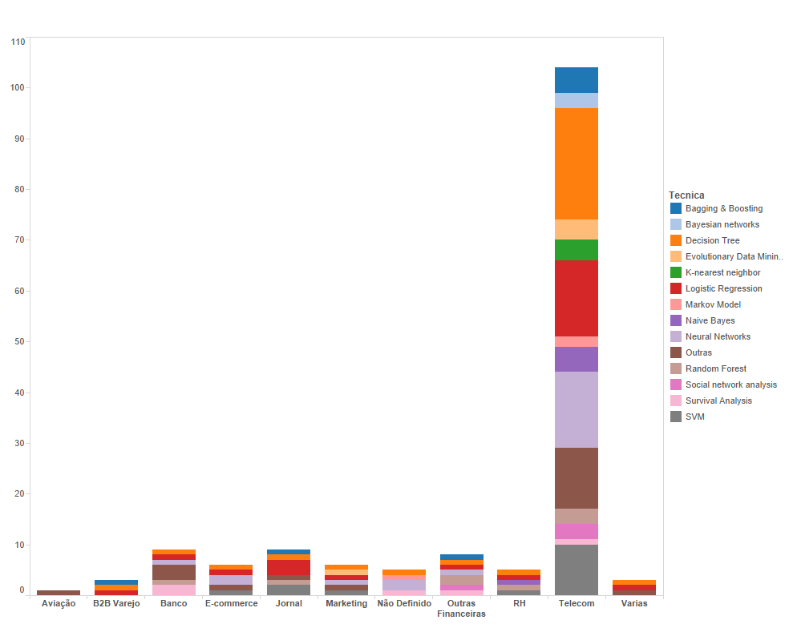
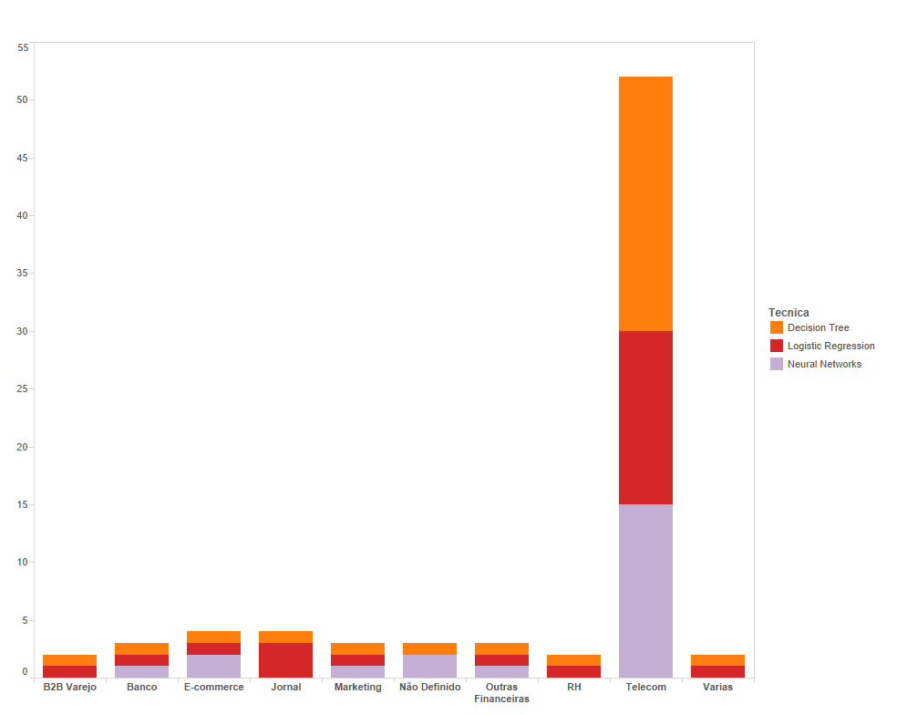
Classificação por Área de Aplicação & Técnicas de Machine Learning

Slide 46
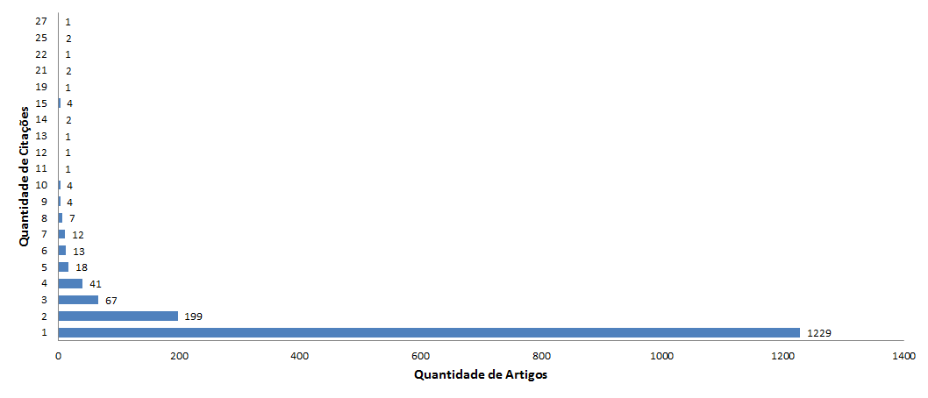
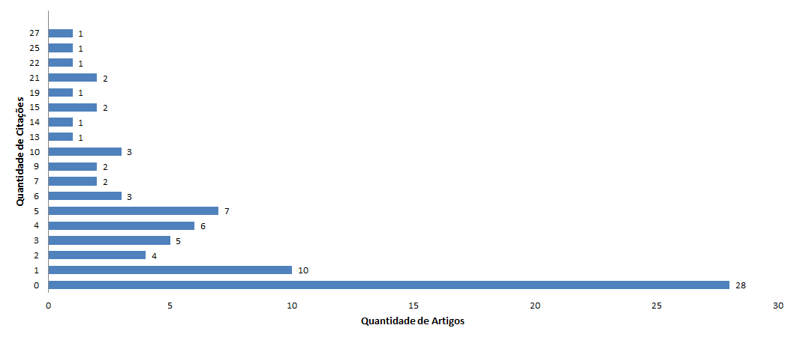
Classificação por Citações
Todos artigos citados.
1610 diferentes artigos citados.
Total de 2660 citações.
1229 dos artigos citados apenas uma vez.
199 foram citados 2 vezes.
67 foram citados 3 vezes.
...
80 artigos da base.
27 citações, artigo mais citado.
28 artigos sem citações.

Slide 47
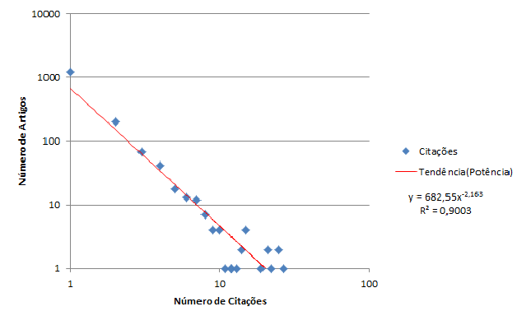
Classificação por Citações Power Law(Newman, 2005)
Distribuição de potência, distribuição de Pareto ou Lei de Zipf.
Histograma em Log x Log e observar uma reta.

Slide 48
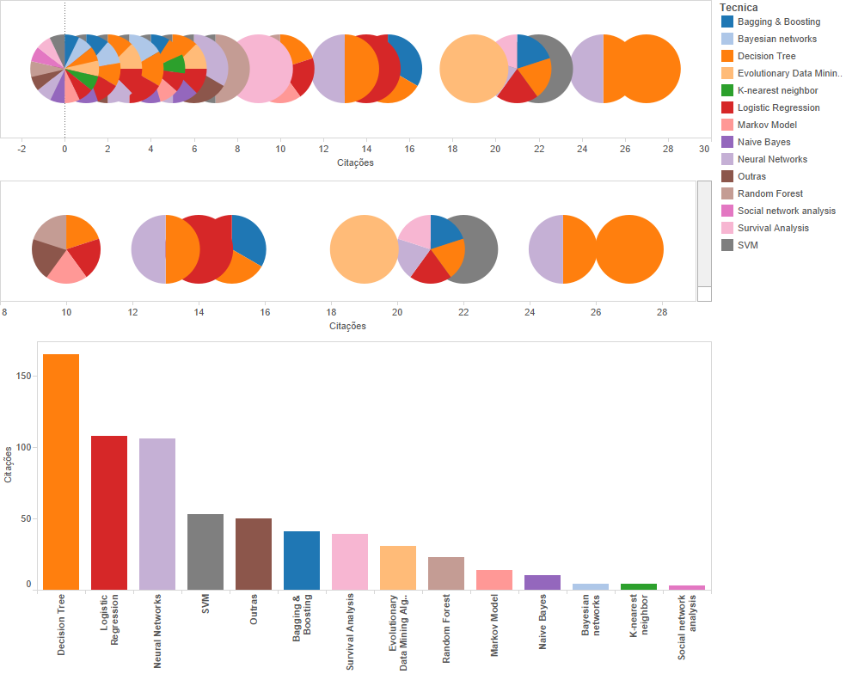
Classificação por Citações & Técnicas de Machine Learning
Visualização da influência da técnica.
Zoom- Top 10.
Técnicas ponderadas.
4+ permanecem.
Algumas alterações.

Slide 49

Classificação por Citações Rede de Influências
Considera apenas os 80 artigos e suas citações.
Ferramenta utilizada: Gephi.
Comunidades geradas, com cores aleatoriamente, para identificar cada nó da rede de influência de acordo com sua respectiva comunidade. Padronização utilizada em todas as seguintes redes.
Objetivo de classificação e exploratório.

Slide 50
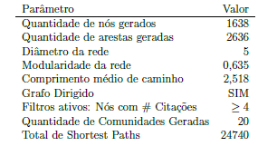
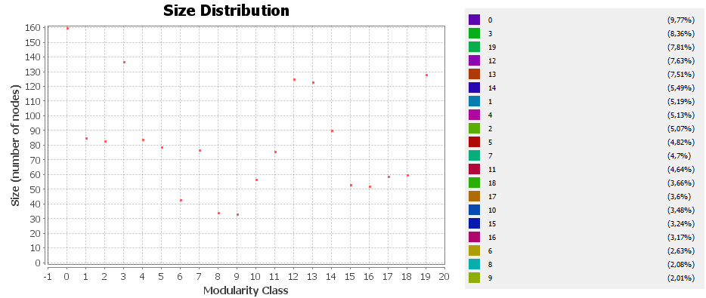
Classificação por Citações Rede de Influências

Slide 51
Classificação por Citações Rede de Influências
Diferentes formatações de redes, geradas através métricas padrão da ferramenta.
Nós da rede com tamanho proporcional a métrica.
Métricas utilizadas:
Grau de entrada = Quantidade de citações recebidas.
PageRank é um algoritmo criado pelo Google e mede a importância de uma página.
Centralidade de Intermediação mede a frequência com que um nó aparece nos caminhos mais curtos entre nós da rede.
Centralidade de Proximidade mede a distância média de um determinado nó inicial para todos os demais nós da rede.
Excentricidade mede a distância de um determinado nó inicial até o nó mais distante dele na rede.

Slide 52
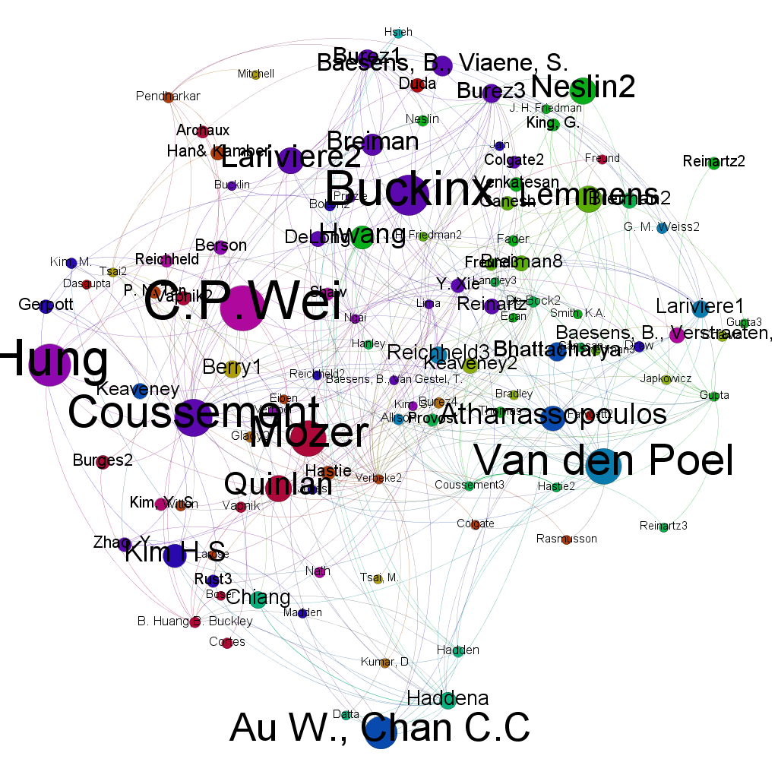
Classificação por Citações Rede de Influências – Grau de Entrada

Slide 53
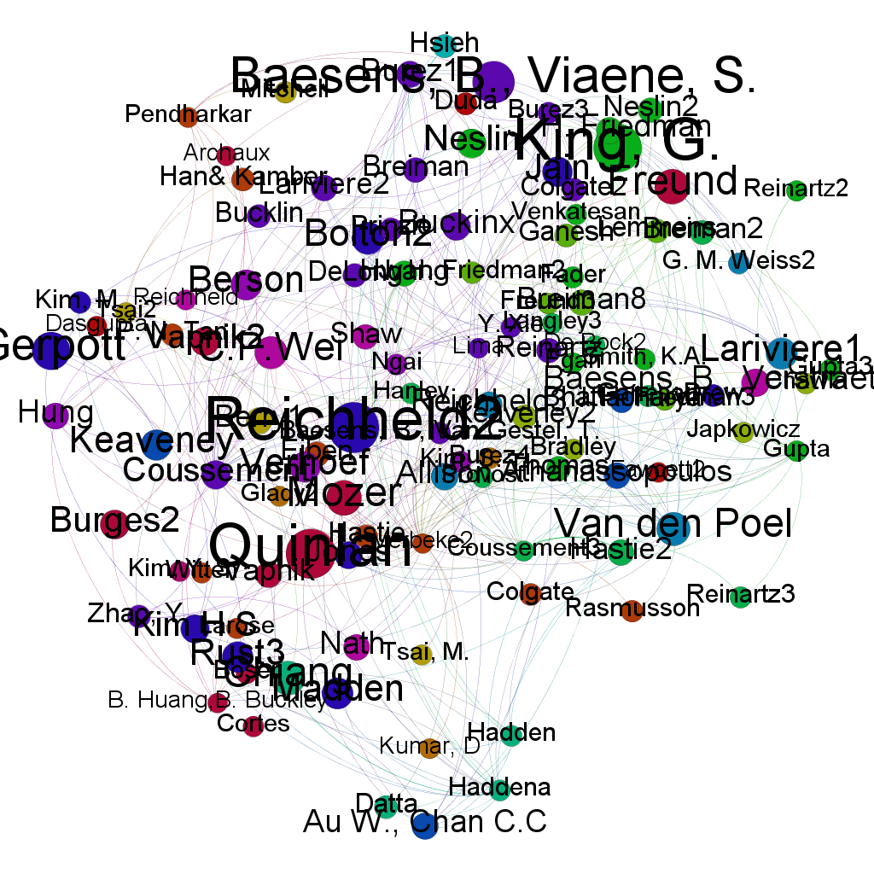
Classificação por Citações Rede de Influências – PageRank

Slide 54
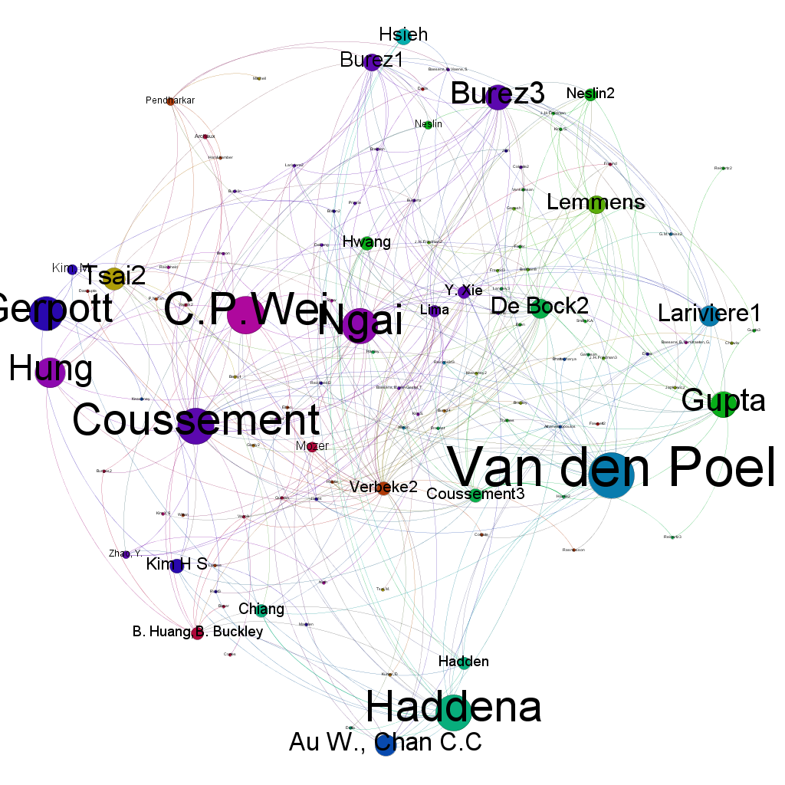
Classificação por Citações Rede de Influências – Centralidade de Intermediação

Slide 55
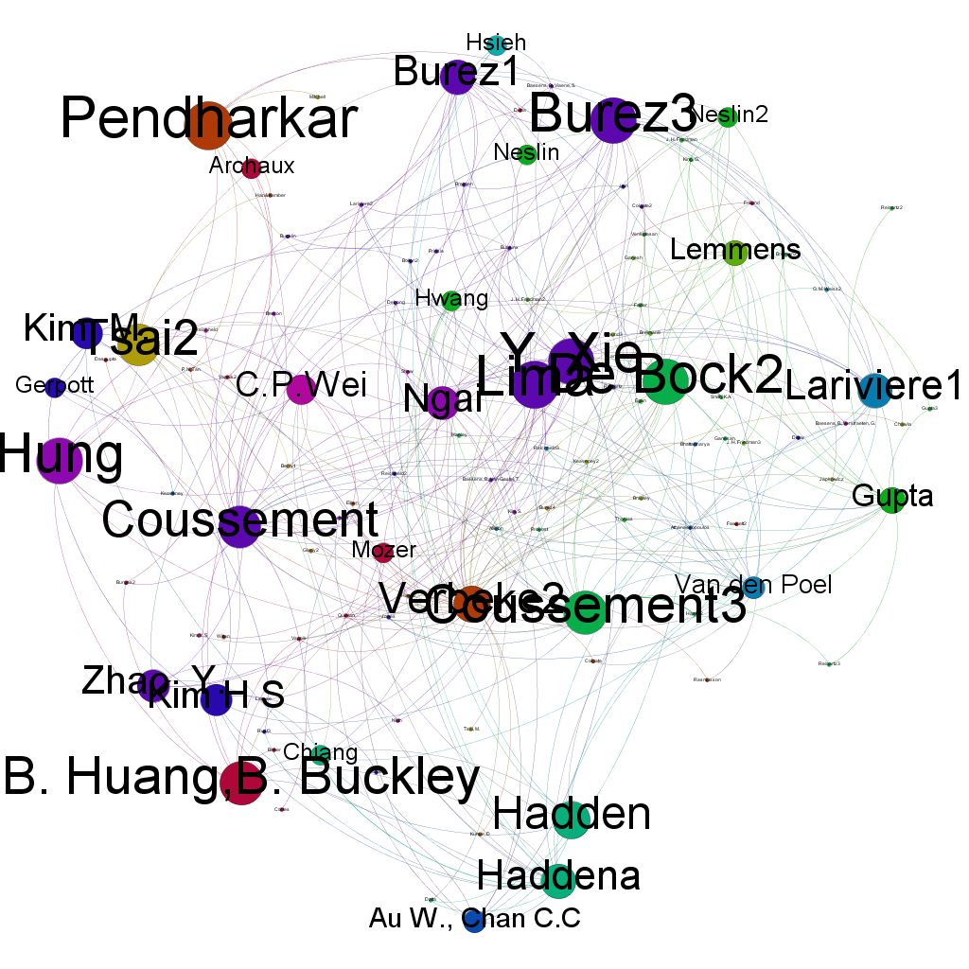
Classificação por Citações Rede de Influências – Centralidade de Proximidade

Slide 56
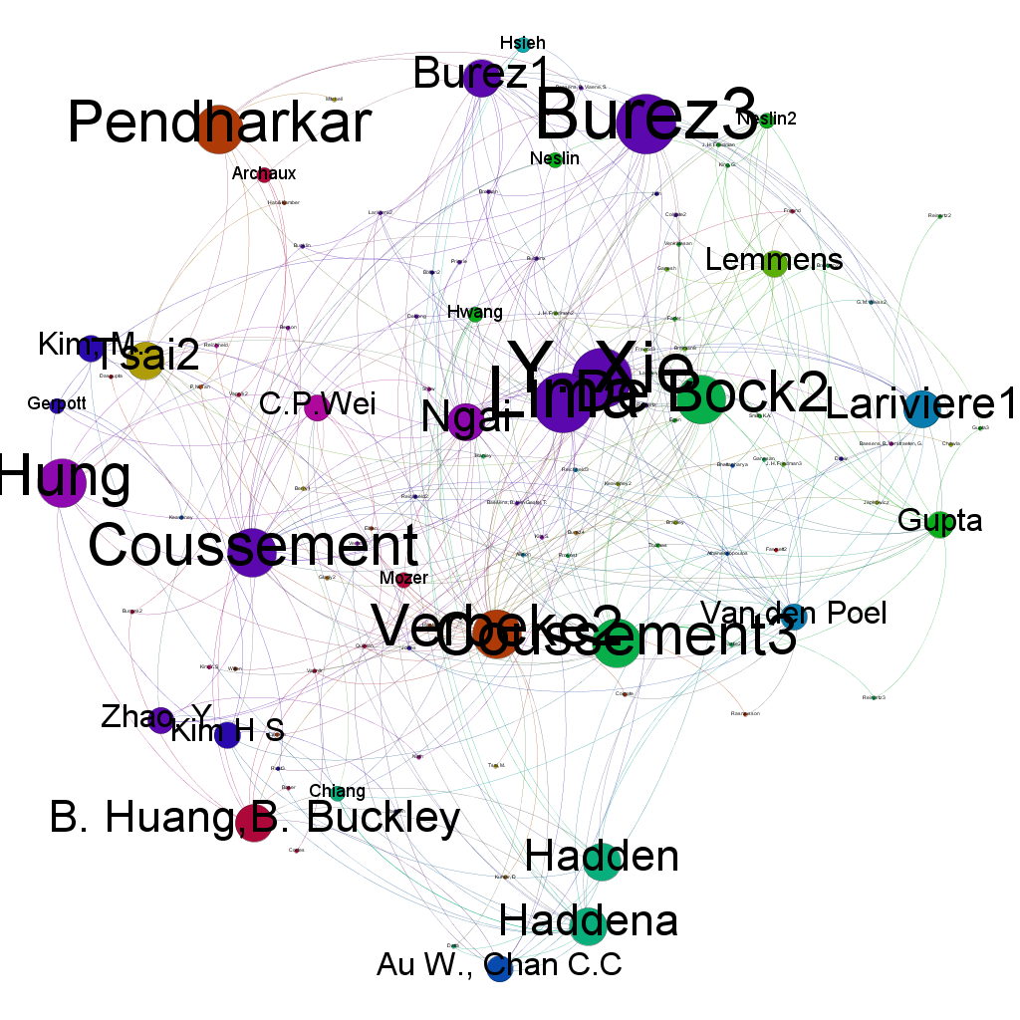
Classificação por Citações Rede de Influências – Excentricidade

Slide 57
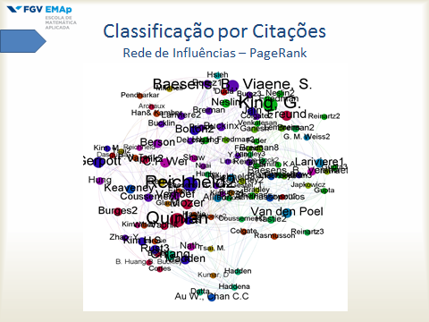
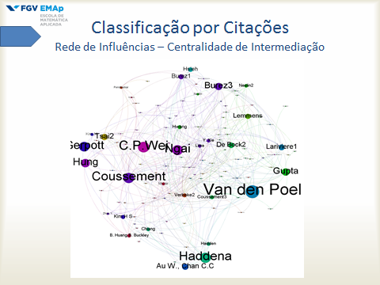
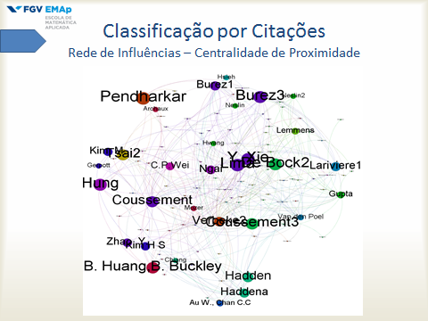
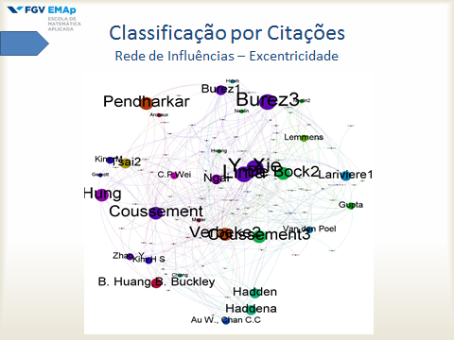

Slide 58
conclusões

Slide 59
Conclusões
Síntese de pesquisa na aplicação de técnicas de Machine Learning, para a análise preditiva de Churn. Sem pretensão de ser exaustiva.
Grande incidência de estudos de Churn, para os quais as técnicas de Machine Learning dão suporte a eficiência do negócio.
3 técnicas em destaque nesta pesquisa: Árvores de Decisão, Regressão Logística e Redes Neurais.
Artigos publicados entre os anos 2000 e 2015.
Maior concentração na área de Telecomunicações.
Concentrações de Repositórios e Periódicos.
Rede de influências.
Embora com limitações e melhorias acredita-se que o resultado fornece uma análise significativa e com informações relevantes sobre o assunto.

Slide 60
Limitações , melhorias e futuras pesquisas.
Limitações dos estudos de análise preditiva de Churn.
Conjuntos de dados incompletos ou faltantes.
Quantidades imensas de dados, difícil estruturação e manipulação.
Desbalanceamento dos dados, taxa de Churn de 2% ou 3%.
Prazo e recursos utilizados.
Preparação dos dados para elaboração da rede de citações, processo manual. Uso de ferramenta para trabalhos futuros.
Aprofundamento na teoria de redes ou teoria de grafos, para interpretação e comentários das redes de citações.
Mais artigos , adotando novos critérios de pesquisa, língua utilizada, novas ferramentas de busca, foco em repositórios ou periódicos (pagos ou não).
Novas dimensões de classificações:
Desempenho de cada técnica.
Utilização de técnicas de pré-processamento. (desbalanceamento)
Detalhes da base de dados utilizada.
Continuação do trabalho com utilização de uma base de dados e processamento da mesma de acordo com as principais técnicas obtidas no resultado da pesquisa.

Slide 61
Obrigado !

